Slide 1



Digitalización del Taller Mecánico ATP: Innovando la Gestión de Flota para PepsiCo

Slide 2





OPTIMICE LA GESTIÓN DEL TALLER MECÁNICO
Dependencia de procesos manuales y herramientas no integradas
Uso exclusivo de hojas de cálculo (Excel) y mensajería instantánea (WhatsApp) para la gestión diaria
Generación frecuente de duplicidad de información y pérdida de datos críticos
Falta de automatización que limita la trazabilidad efectiva de los vehículos
Impacto operativo y gerencial
Reducción de la eficiencia operativa por controles inadecuados y procesos lentos
Dificultad para generar reportes confiables que apoyen la toma de decisiones
Limitada capacidad de respuesta y control sobre la flota ante situaciones imprevistas
Reflejo de un problema común en organizaciones no digitalizadas
Numerosas empresas enfrentan desafíos similares por ausencia de digitalización en sus procesos operativos
Necesidad urgente de soluciones que integren y automaticen la gestión para mejorar resultados

Slide 3






PLATAFORMA ATP: POTENCIANDO LA GESTIÓN ESTRATÉGICA DE FLOTAS
Garantiza seguridad y trazabilidad mediante el registro de cada paso en una fuente única de verdad.
Automatiza tareas manuales y repetitivas, agilizando todo el proceso de mantenimiento desde la solicitud hasta la salida.
Genera reportes funcionales y exportables, compatibles con herramientas como Excel para un análisis efectivo.
Optimiza la eficiencia operativa, reduciendo tiempos de espera y mejorando la asignación de recursos.
Texto
Texto

Slide 4
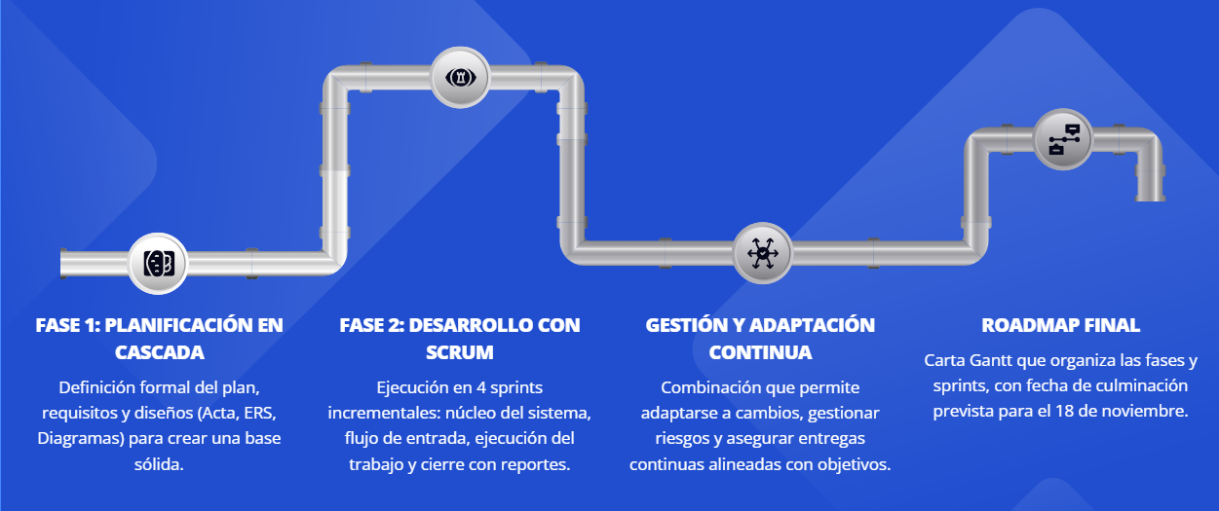

PLANIFICACIÓN Y METODOLOGÍA: ROADMAP DE DESARROLLO

Slide 5
AVANCE DEL PROYECTO: DISEÑO TÉCNICO COMPLETADO A TIEMPO
comparación clara entre avance esperado y real confirma cumplimiento
Avance Esperado
Fase de desarrollo (Sprint 2)
Comenzar implementación de Módulo de Usuarios y OTs.
Avance Real
100% de la fase de re-planificación y diseño completada (ERS, UML, E-R, Mockups), y Sprint 1.
La ampliación del alcance fue abordada y resuelta formalmente antes de escribir código, reduciendo riesgos futuros.
Proyecto listo para iniciar la fase de desarrollo con un plan claro y validado.

Slide 6
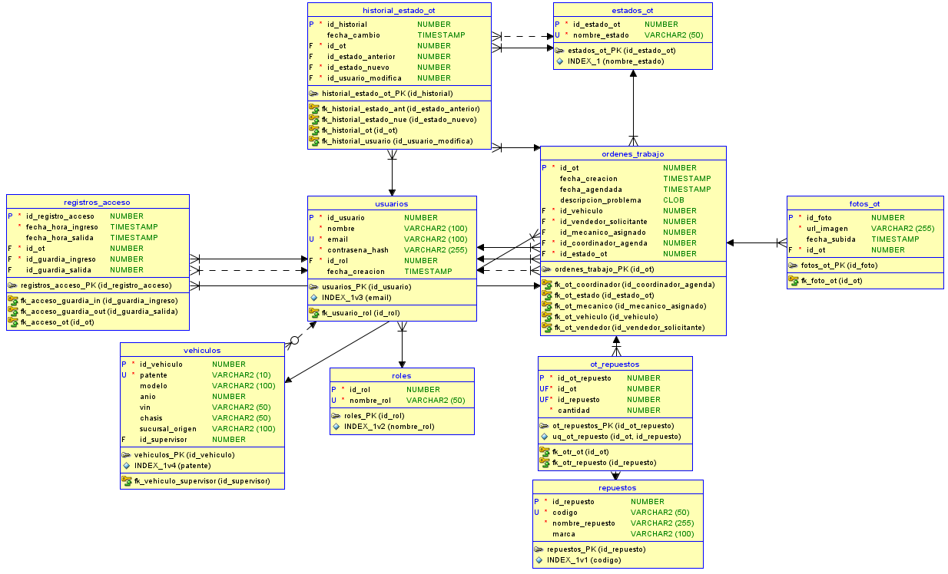
EVIDENCIAS DE AVANCE
SEGURO DE VIDA
SEGURO DE HOGAR
SEGUROS PARA AUTOS

Slide 7
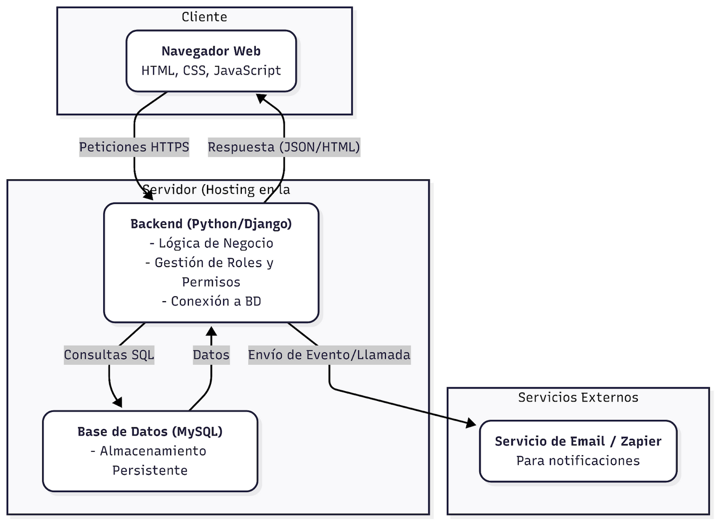
EVIDENCIAS DE AVANCE
DIAGRAMA DE ARQUITECTURA
SEGURO DE VIDA
SEGURO DE HOGAR

Slide 8
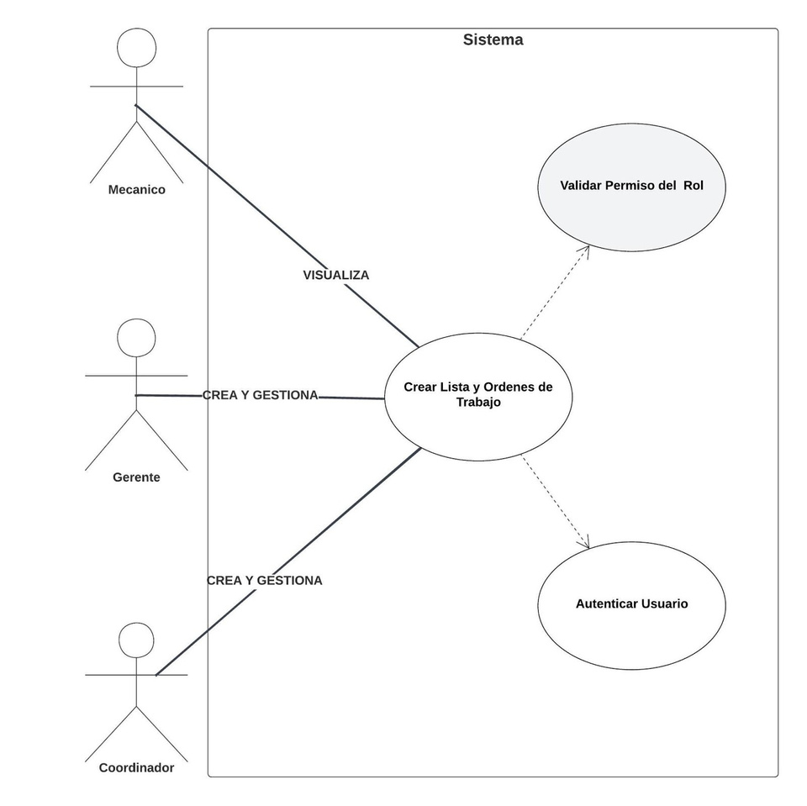
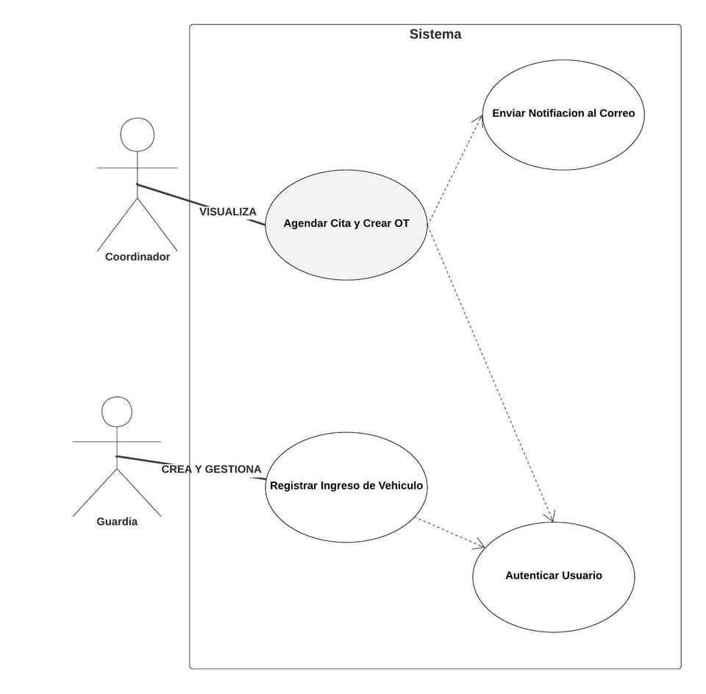
EVIDENCIAS DE AVANCE
RF-001, RF-002, RF-003, RF-004
RF-001, RF-002, RF-003, RF-004
SEGURO DE VIDA
SEGURO DE HOGAR

Slide 9
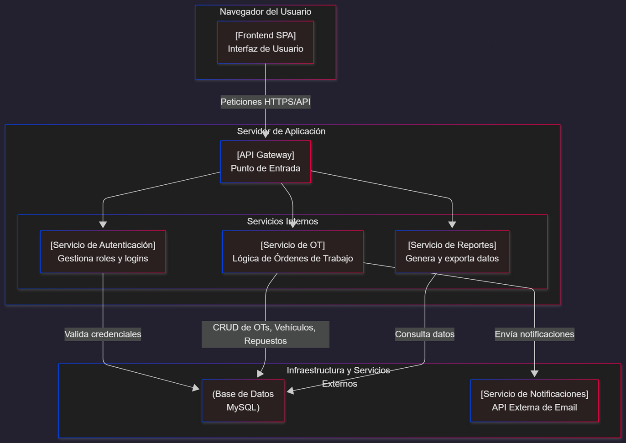
EVIDENCIAS DE AVANCE
DIAGRAMA DE COMPONENTES
SEGURO DE VIDA
SEGURO DE HOGAR

Slide 10
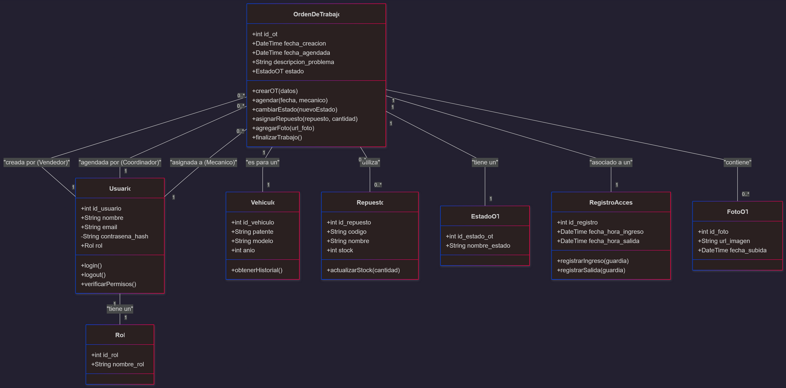
EVIDENCIAS DE AVANCE
DIAGRAMA DE CLASES
SEGURO DE VIDA
SEGURO DE HOGAR

Slide 11
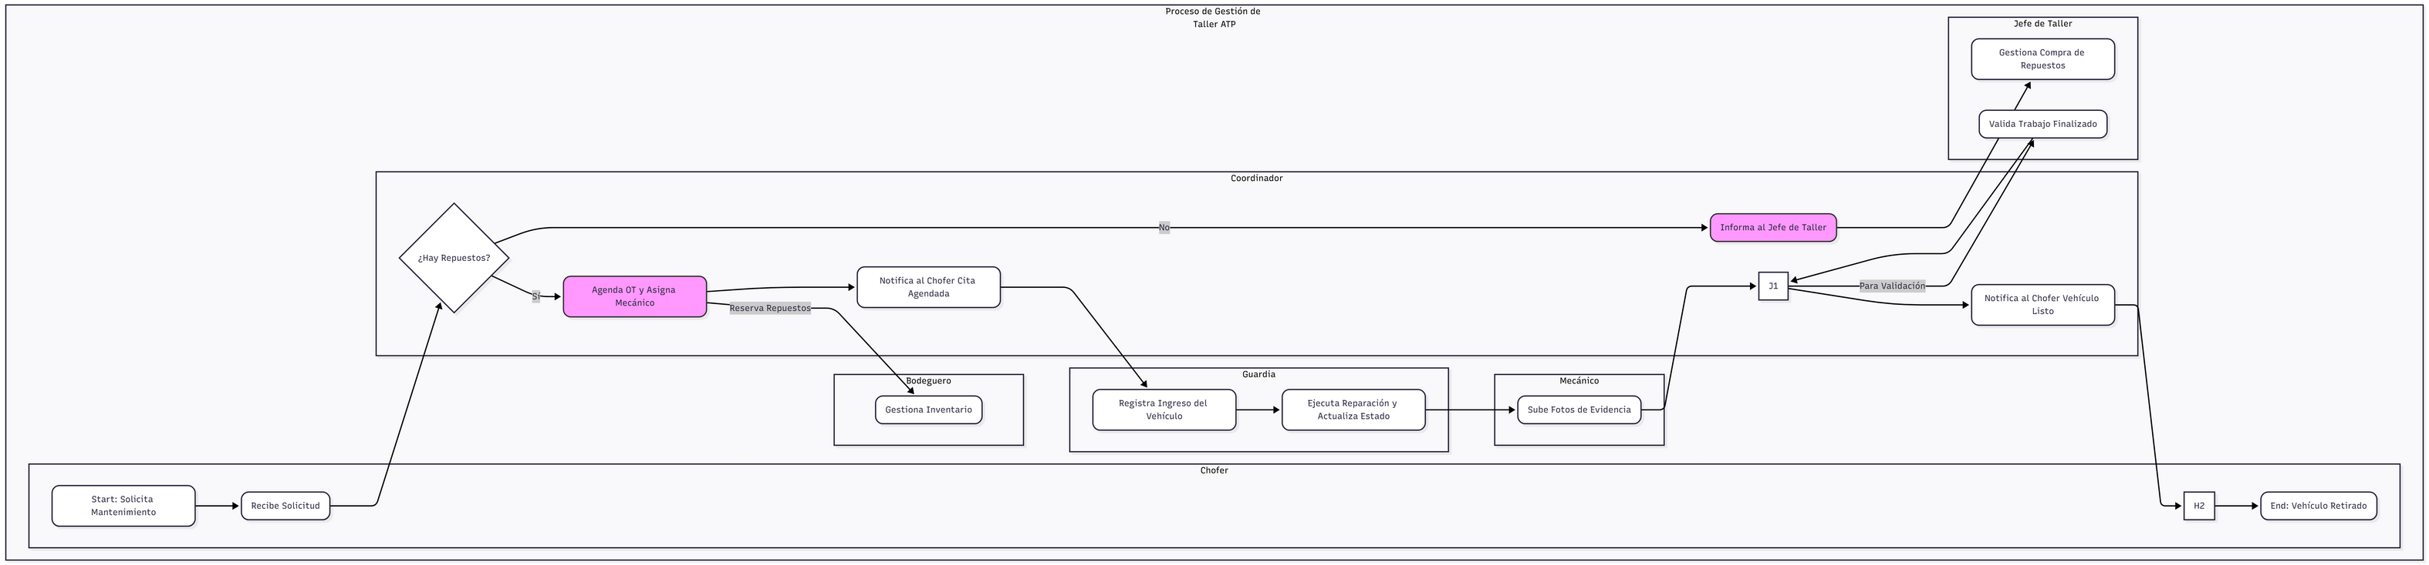
EVIDENCIAS DE AVANCE
BPMN
SEGURO DE VIDA
SEGURO DE HOGAR

Slide 12
AVANCES CLAVE EN EL DISEÑO DE LA INTERFAZ DE USUARIO
Mockups completos para roles clave
GENERACIÓN FRECUENTE DE DUPLICIDAD DE INFORMACIÓN Y PÉRDIDA DE DATOS CRÍTICOS
FALTA DE AUTOMATIZACIÓN QUE LIMITA LA TRAZABILIDAD EFECTIVA DE LOS VEHÍCULOS
Beneficios clave de los diseños
ANTICIPAN LA INTERACCIÓN CON LA PLATAFORMA PEPSI FLEET PARA MEJORAR LA USABILIDAD.
MINIMIZAN RIESGOS AL PERMITIR AJUSTES PREVIOS AL DESARROLLO FINAL.
MEJORAN LA EFICIENCIA Y SATISFACCIÓN DEL USUARIO FINAL EN LA GESTIÓN DIARIA.

Slide 13
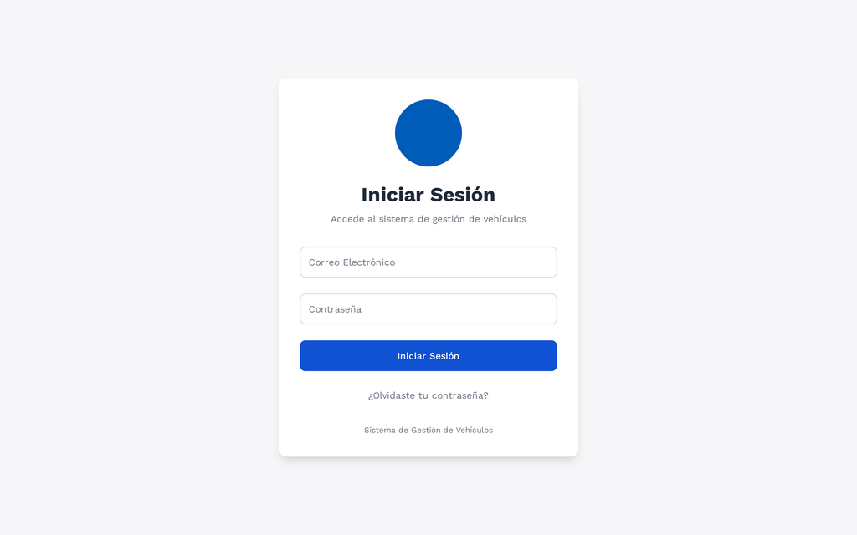
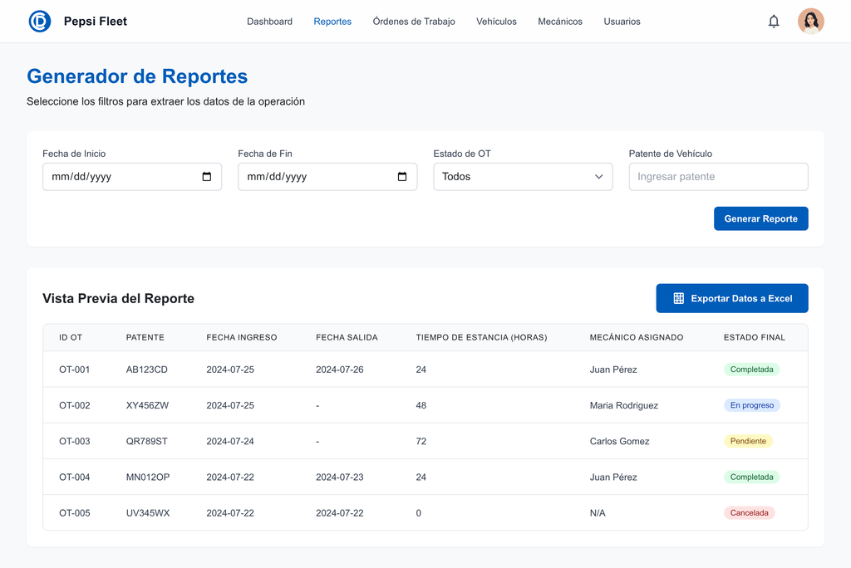
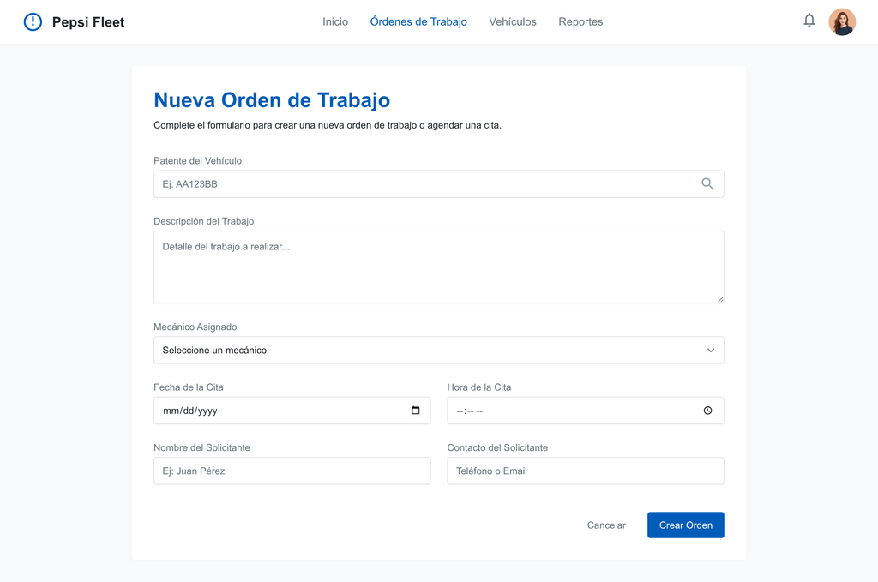
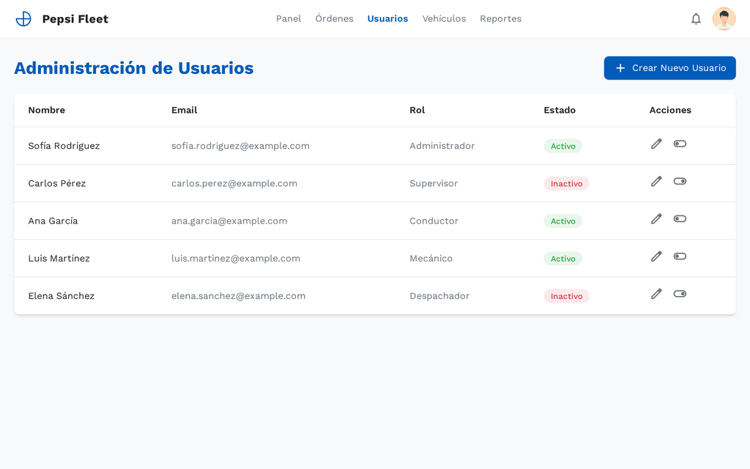
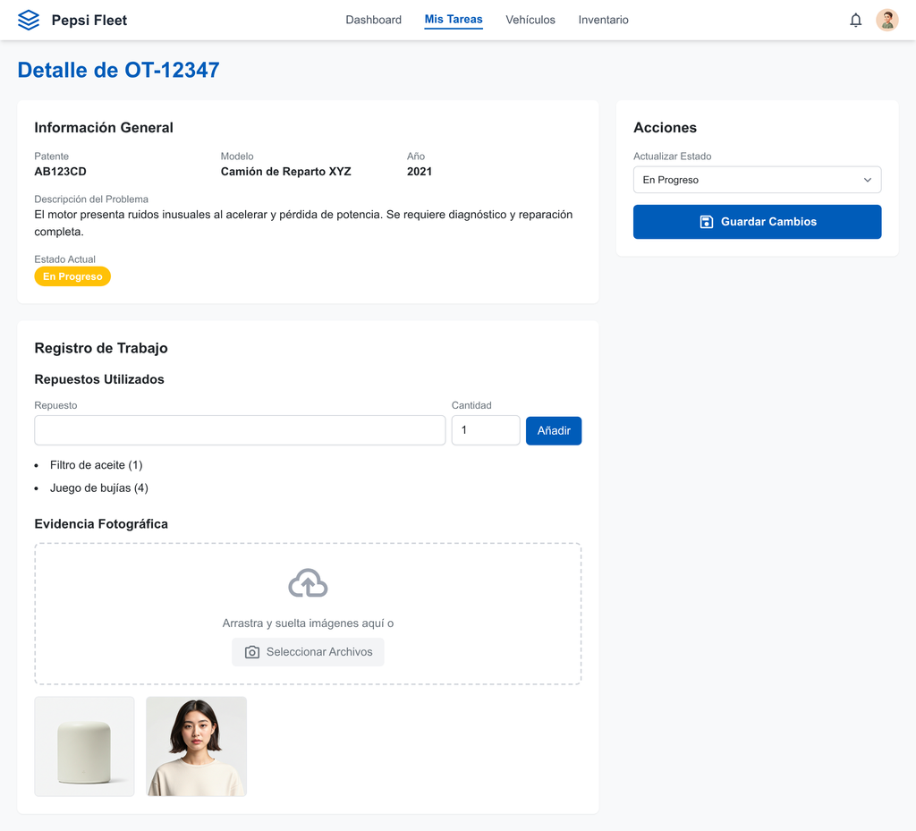
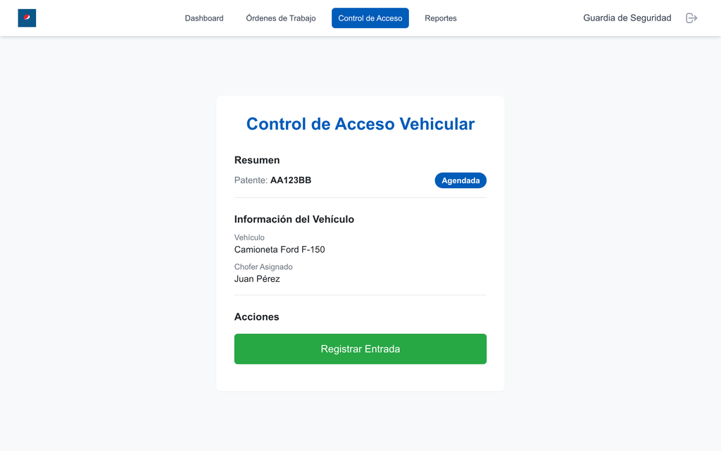
EVIDENCIAS DE AVANCE
MOCKUP
SEGURO DE VIDA
SEGURO DE HOGAR

Slide 14

GESTION EFECTIVA Y
REPLANIFICACION
JUSTIFICACION
Desafío principal: ampliación significativa del alcance tras la segunda reunión, que invalidó la planificación original,
Ajuste aplicado: re-planificación formal con redefinición del alcance y simplificación de funcionalidades, como reportes en Excel en lugar de KPIs avanzados.
Retraso: Sprint 2, no pasamos de la fecha por alcances nuevos y mal análisis de tiempo.
Facilitador clave: comunicación fluida y rápida adaptación del equipo, asegurando viabilidad y realineación exitosa del proyecto.

Slide 15

PROXIMOS PASOS
(Nuestro Foco Ahora)
Objetivo Inmediato: Iniciar y completar el Sprint 2: "El Flujo de Entrada".
Tareas:
Backend :
Desarrollar la lógica para el agendamiento de citas en el calendario.
Implementar la integración con el servicio de notificaciones para el envío de correos automáticos.
Construir la lógica del servidor para el control de acceso del Guardia (búsqueda de patente y registro de ingreso).
Frontend :
Construir la interfaz del calendario para el Coordinador.
Desarrollar la interfaz minimalista del Guardia para el registro de ingresos.
Resultado Esperado del Sprint 2:

Slide 16

CONCLUISIÓN
La fase de planificación y diseño ha concluido, generando detalladamente el sistema.

